Slide 1
Proyecto
Re-Ticket

Slide 2

PROYECTO “NOMBRE DEL PROYECTO”
Nicolas Torres
Product Owner
INTEGRANTES DEL PROYECTO
Matias Guzman
Scrum Master
Esteban Devia
Developer

Slide 3
Problematica y propuesta de solución
Problema: La reventa de entradas a menudo carece de seguridad, transparencia y plataformas confiables para compradores y vendedores.
Solución: Re-Ticket es una plataforma que permite la compra y reventa de entradas de manera segura, con verificación de usuarios y protección contra fraudes, garantizando transacciones confiables y una experiencia de usuario optimizada.

Slide 4
Objetivo
General
Crear una plataforma segura y eficiente para la compra y reventa de entradas.

Slide 5
Objetivos
Especificos
Verificar la identidad de los usuarios.
Implementar medidas de seguridad contra fraudes.
Optimizar la interfaz para una experiencia intuitiva.
Garantizar transacciones transparentes y confiables.

Slide 6
Alcances del Proyecto:
Creación de una plataforma web para la compra y reventa de entradas.
Implementación de un sistema de autenticación y verificación de usuarios.
Integración de medidas de seguridad para prevenir fraudes.
Diseño intuitivo y fácil de usar, adaptado a dispositivos móviles.
Alcances y limitaciones del proyecto
Limitaciones del Proyecto:
Solo disponible para eventos dentro de una región específica.
Dependencia de terceros para el procesamiento de pagos.
No incluye soporte para eventos fuera de la plataforma al inicio.

Slide 7
Metodologia Utilizada
Metodología Utilizada Ágil (Scrum):
Iteraciones rápidas para desarrollar nuevas funcionalidades y mejorar el sistema.
Reuniones diarias para coordinar el equipo y resolver problemas.
Entrega continua de mejoras con retroalimentación constante del cliente para asegurar la alineación con los requerimientos.

Slide 8
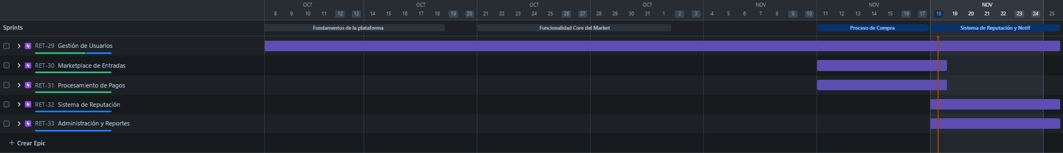
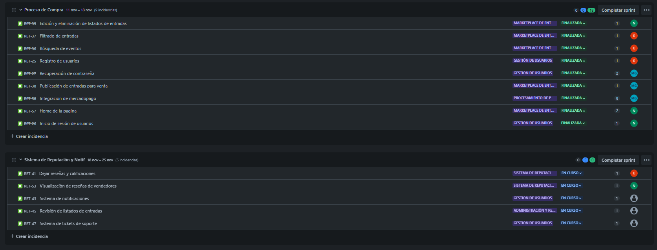
Cronograma

Slide 9
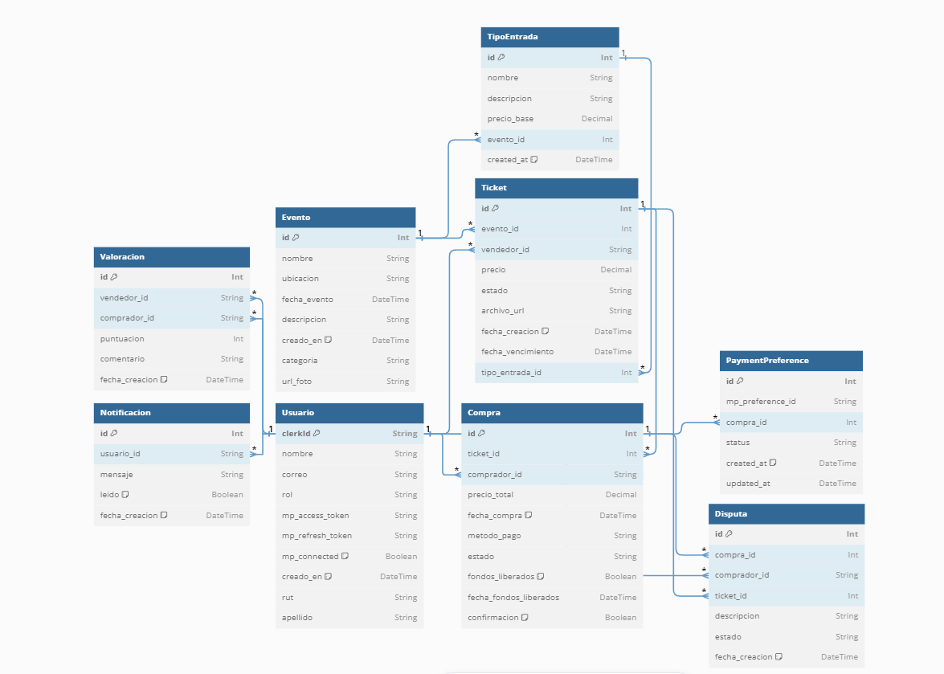
Modelo de datos

Slide 10
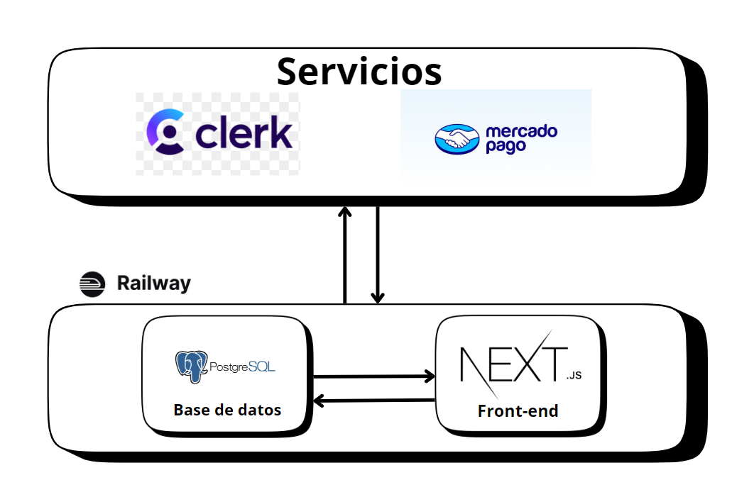
Diagrama Arquitectura

Slide 11
Tecnologías Utilizadas
Frontend:
Next.js: Framework para aplicaciones web React.
React: Biblioteca para construir interfaces de usuario.
TailwindCSS: Framework de CSS para diseño responsivo y estilizado.
Shadcn: Librería de componentes de UI accesibles y personalizables.
Lucide-React: Iconos SVG para React.
Backend:
Clerk: Autenticación y gestión de usuarios.
Prisma: ORM para gestionar la base de datos.
MercadoPago: Integración para pagos online.
PostgreSQL: Sistema de gestión de bases de datos relacional.
Otras Herramientas:
Axios: Cliente HTTP para realizar peticiones.
Tecnologias Utilizadas

Slide 12
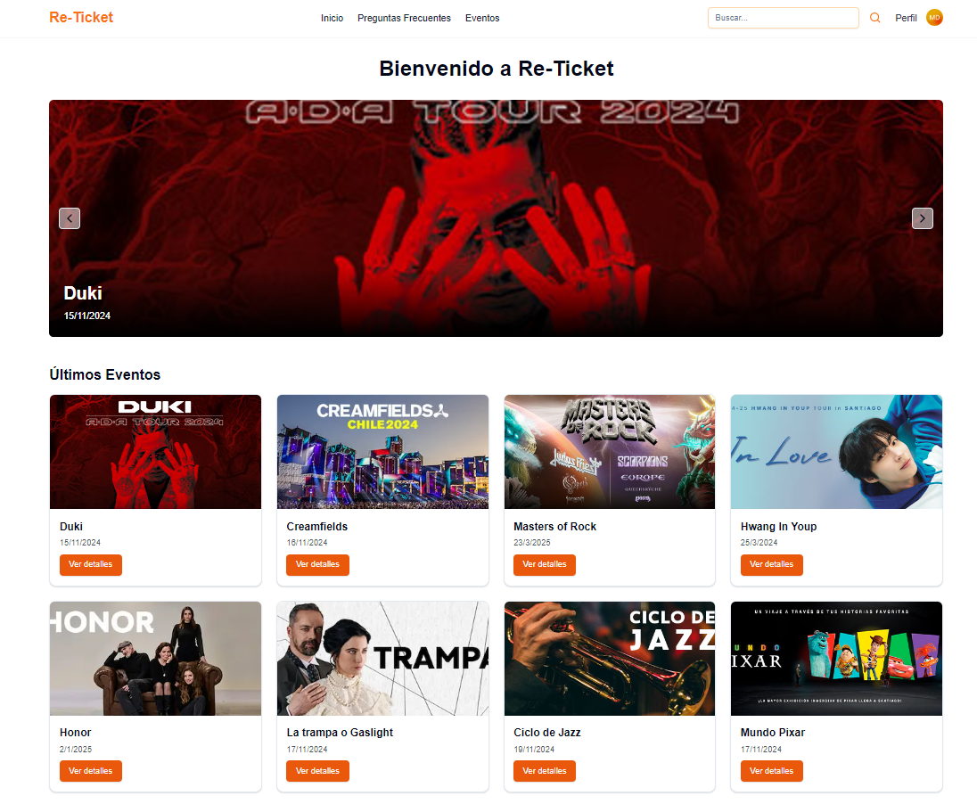
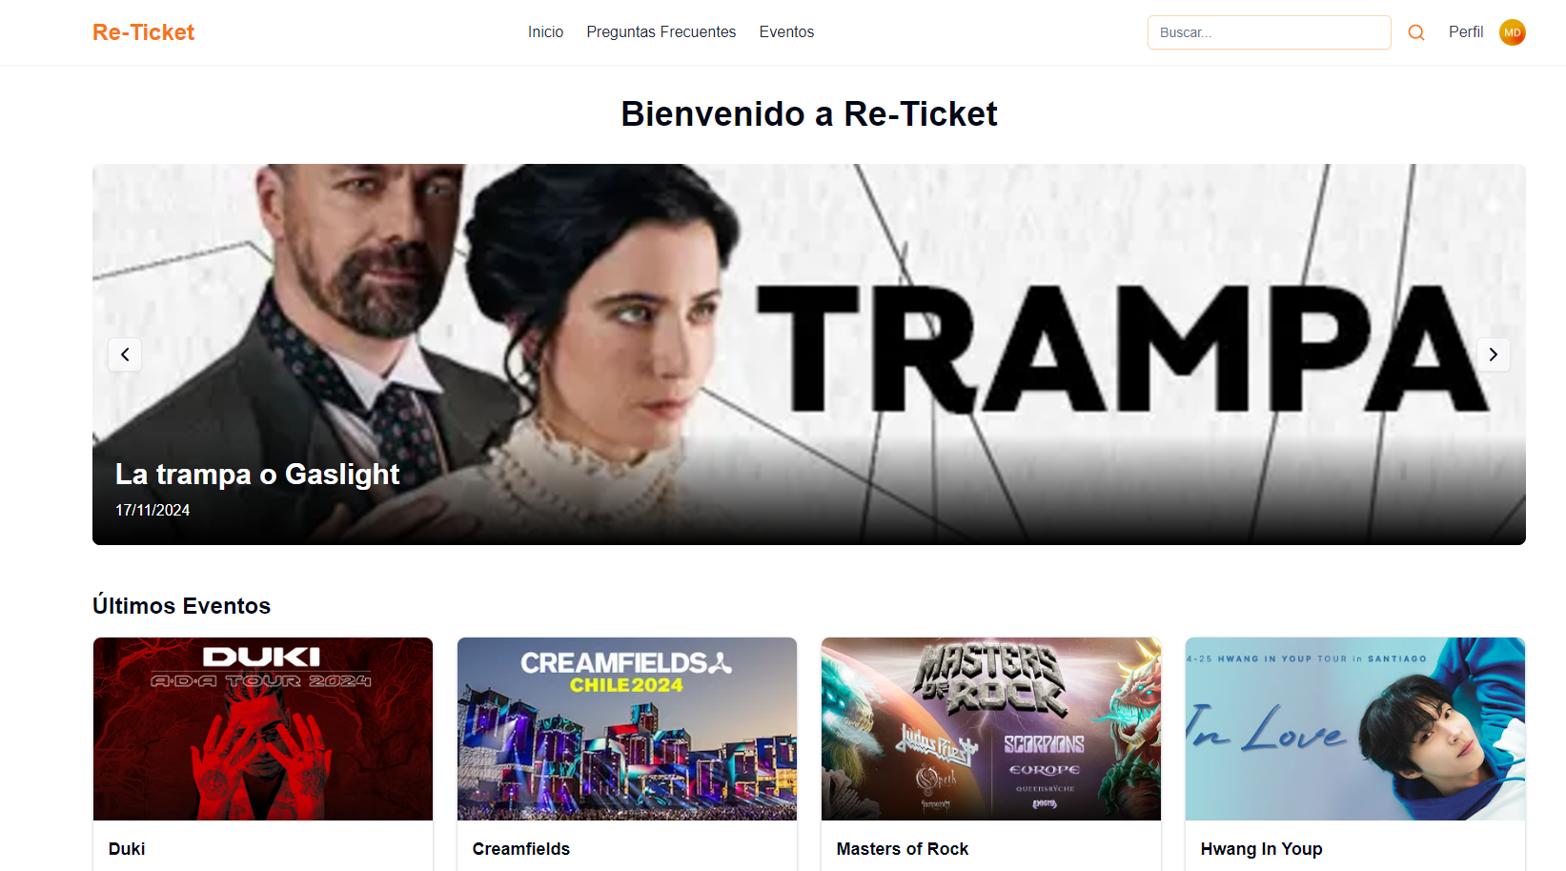
Home

Slide 13
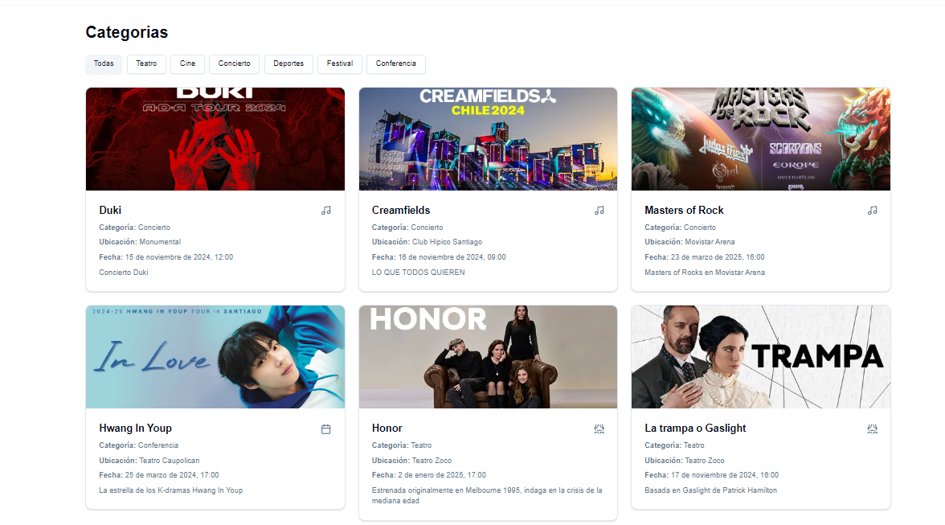
Categorías

Slide 14
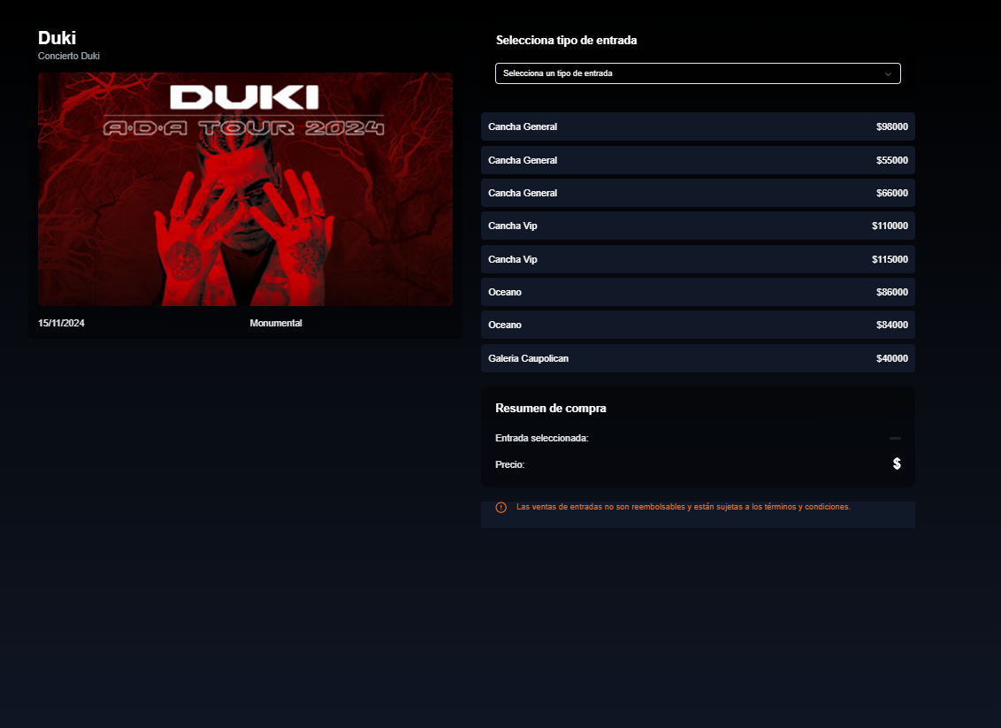
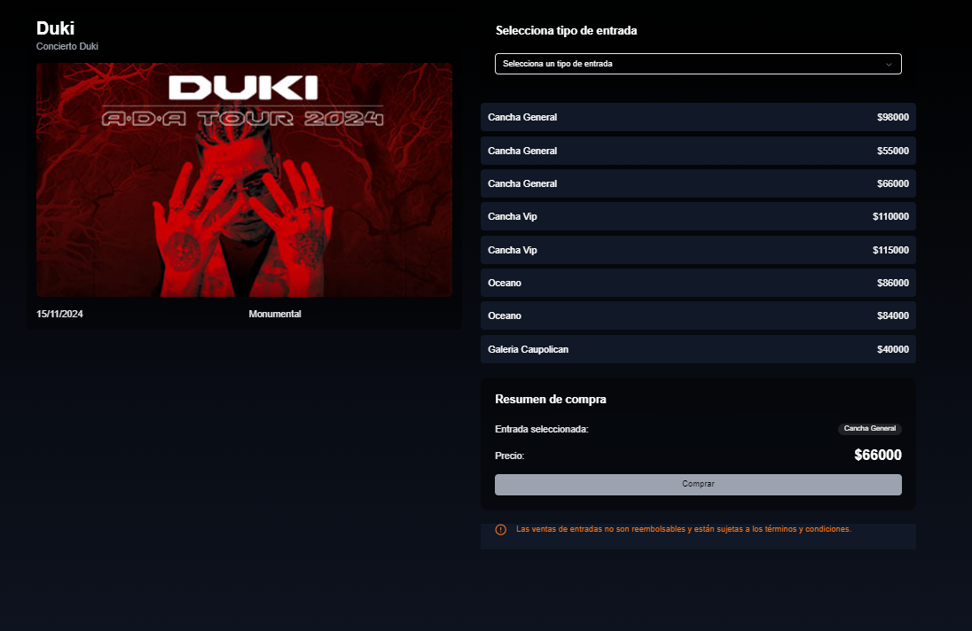
Evento

Slide 15
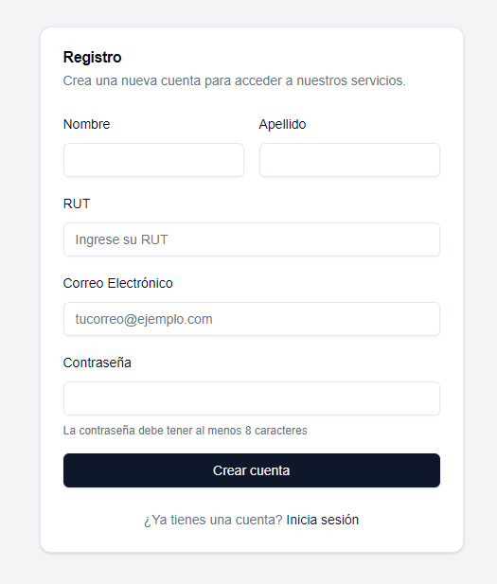
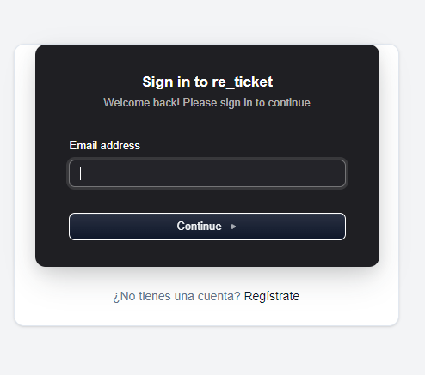
Registro y Login

Slide 16
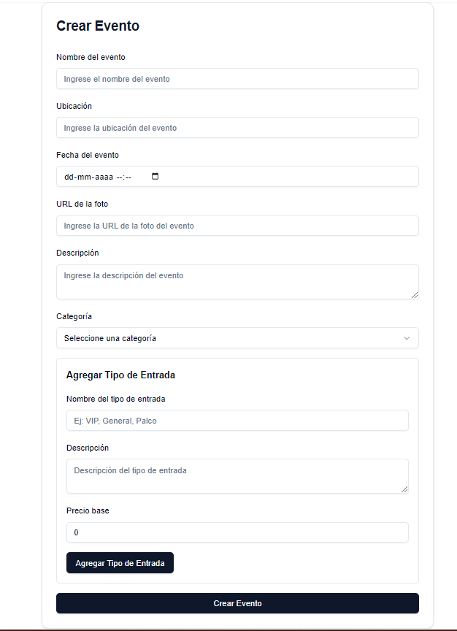
Crear Evento

Slide 17
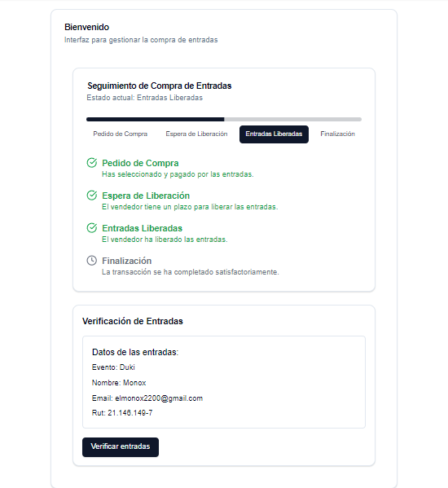
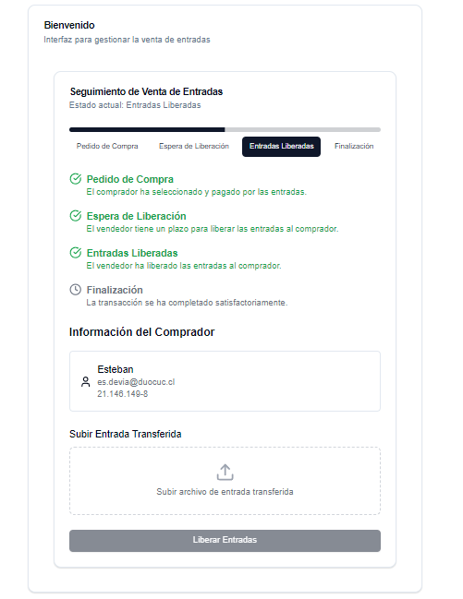
Seguimiento de Compra / Venta

Slide 18
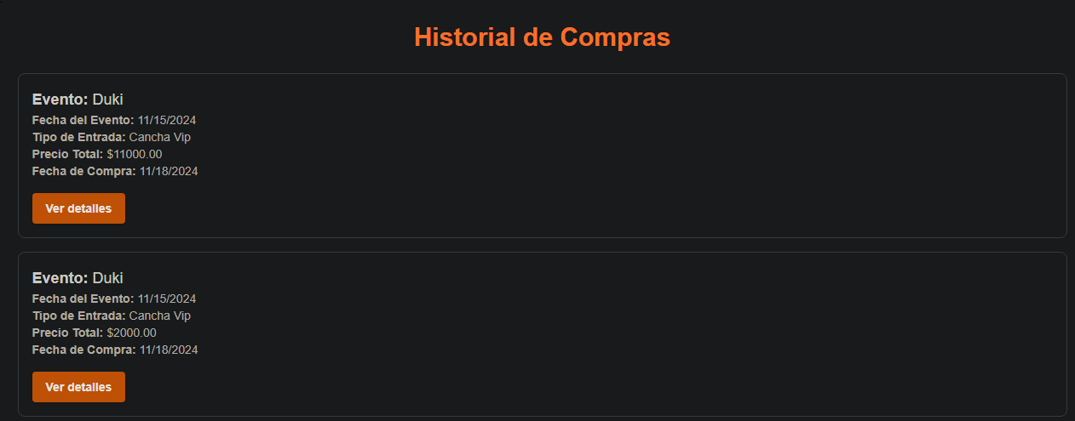
Historial

Slide 19
Muchas Gracias

